Slide 1

十九世纪出现了两个了不起的人物：一个是拿破仑，一个就是海伦·凯勒。
——美国：马克·吐温

Slide 2
苏教版 五年级 语文 下册 第三组
8.海伦·凯勒

Slide 3
预习检查
1.正确读写以下生字
凯勒 脾气 暴躁 盲哑 课程
不屈不挠 干燥 吮吸 玫瑰
2.通过自读课文，你觉得海伦·凯勒是一个怎样的人？

Slide 4
课文品读四步走：
1.读课文
2.划句子
3.扣词语
4.谈感受

Slide 5
学习课文
5
6
7
8
1
2
3
4

Slide 6
1
1880年,海伦·凯勒出生在美国。不幸的小海伦,在生了一场重病之后,双目失明,双耳失聪。天哪,谁能想到,当时她才是一个一岁半的娃娃呀!从此,小海伦与有声有色的世界隔绝了。她面对着的是无边无际的黑暗和死一般的沉寂。她不能喊一声“妈妈”,也不能倾诉心中的希望和要求。她变得暴躁起来,脾气越来越坏。

Slide 7
海伦·凯勒：
我要把别人眼睛所看见的光明当作
我的光明，别人耳朵听见的音乐当成我的
交响乐，别人嘴角的微笑当作我的幸福。

Slide 8
2
就在这时,家庭教师安妮·沙利文来到了海伦身边。

Slide 9
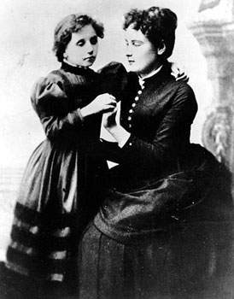
3
沙利文老师开始教海伦摸盲文,拼单词。一次,她们路过水井房时,沙利文老师把海伦的一只手放在水管口上。这时一股清凉的水在海伦手上流过,沙利文在海伦的另一只手上拼写了“水”这个单词。海伦猛然醒悟,原来“水”就是这种清凉而奇妙的东西啊!她心中充满了前所未有的喜悦,感到生命有了新的开始。

Slide 10
4
在沙利文老师的精心指导下,海伦学会了拼写自己的名字,学会了拼写“泥土”、“种子”等许多单词。她不分昼夜,像一块干燥的海绵吮吸着知识的甘霖。她拼命摸读盲文，不停地书写单词和句子。她是这样的如饥似渴,以至小小的手指头都摸出了血。沙利文老师心疼地用布把她的手指一一包扎起来。就这样,海伦学会了阅读、书写和算术,学会了用手指“说话”。

Slide 11
5
知识打开了海伦的眼界,增强了海伦生活的勇气和信心。她有时在林中漫步,有时和朋友们在湖上泛舟。她在想象中感受着这个世界。“我常常感觉到一阵微风吹过,花瓣散落在我身上。于是我把落日想象为一座很大很大的玫瑰园,园中的瓣从空中纷纷扬扬地落下来。”她用这样动人的笔调描绘着她心中“看”到的世界。

Slide 12
6
海伦10岁的时候，越来越强烈地想开口说话。父母为她请来了盲哑学校的萨勒老师。萨勒让海伦摸清舌头、牙齿、嘴唇和喉咙的位置，以此体会怎样发音。这种完全靠触觉学习说话的方法，其艰难程度可想而知。海伦后来在回忆自己的这段学习生活时说：“为使我的伙伴——即使是最亲密的伙伴——能听懂我的话，我夜以继日地努力，反复高声朗读某些词语或句子，有时甚至要读几个小时，直到自己觉得读对了为止。我每天坚持练习，练习，练习……”

Slide 13
7
当夏天来临时，海伦在盲哑学校的课程正好告一段落，她说话的能力也和一般人没什么两样了。海伦回到家里，大声喊道：“爸爸，妈妈，我回来了！”刹那间，爸爸和妈妈紧紧地抱住了海伦，流下了兴奋的泪水。

Slide 14
8
1900年，海伦考上了大学。大学毕业后，她决心像沙利文老师一样，为更多和自己一样不幸的人服务。她把自己全部的爱都倾注在残疾人身上。海伦凯勒这种不屈不挠的奋斗精神，永远留在世人心中。

Slide 15
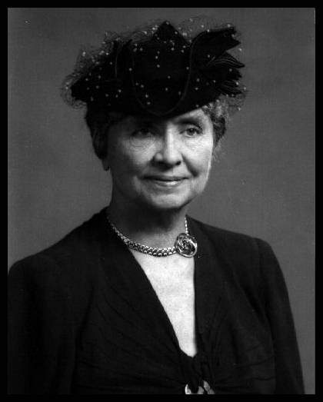
海伦·凯勒是一个生活在黑暗中却又给人类带来光明的女性，一个度过了生命的88个春秋，却熬过了87年无光，无声，无语的孤独岁月的弱女子。然而，正是这么一个幽闭在盲聋哑世界里的人，竟然用生命的全部力量处处奔走，建起了一家家慈善机构，为残疾人造福。创造这一奇迹，全靠一颗不屈不挠的心。海伦接受了生命的挑战，用爱心去拥抱世界，以惊人的毅力面对困境，终于在黑暗中找到了人生光明面，最后又把慈爱的双手伸向全世界。
海伦·凯勒

Slide 16

阅读《一只左脚写人生》，着重体会选文中哪些句子表现了小布朗不屈不挠的奋斗精神。

Slide 17
一只左脚写人生
命运对布朗来说是残酷的，他刚出生不久便患上严重的大脑瘫痪症，一直到5岁，小布朗还不会说话，头部、身躯、四肢都不能活动。几乎所有的人都认定了，小布朗将在痛苦中度过一辈子。

Slide 18
有一天，躺在床上的小布朗看到妹妹扔下的彩笔，就用左脚把彩笔夹了起来，在墙上乱画起来。他画得正起劲的时候，母亲走进来，高兴地惊叫：“他的左脚还能活动！”母亲坚信只要小布朗的脚能活动，他就应该能做许多事情。于是，她便开始教布朗写字，没想到，第一天，布朗就能用脚写出三个英文字母。很快，他就能把26个英文字母按顺序写下来。这令全家人感到异常高兴。

Slide 19
母亲不仅让他学写字，还让他看书，为他买来儿童读物和世界名著。布朗对书产生了浓厚的兴趣，如饥似渴地阅读。随着布朗一天天长大，他慢慢地能说话了。他向妈妈提出，他想做读书笔记，还想自己写点什么。母亲有些为难，只有左脚能活动，他怎么写呢？小布朗说：“我可以用脚打字呀。”他将自己的左脚高高抬起，大声地宣布，“我要用它写，我要成为全世界第一个用脚趾打字的人！”看到孩子这么有信心，母亲为布朗买来一台旧打字机。

Slide 20
布朗把打字机放在地上，自己半躺在一把高椅上，用左脚按动键钮。他像着迷一样，整天练习，累了，就用左脚趾夹着笔画画。刚开始，由于脚趾掌握不好打字的力度，布朗打出的字不是模糊不清，就是打烂了纸。母亲心疼地说：“算了吧，这么累。”布朗说：“不！我一定能行的，妈妈，请相信我！”布朗一点也不灰心，他仍然疯狂地练习，不管是炎热的夏天，还是寒冷的冬天，布朗都不曾停止练习。他的左脚趾长出了厚厚的茧子。

Slide 21
命运永远不会辜负那些不畏艰难而坚持不懈的人，布朗终于打出了清清楚楚的字，还能熟练地给打字机上纸、退纸，还能用左脚整理文稿。学会打字后，布朗开始了自己的写作生涯。他对母亲说：“我是一个残疾人，已经失去了生活的许多乐趣，但是我不能失去自己的梦想。我要让别人看到，我不是一个包袱，不是一个多余的人。”

Slide 22
《假如给我三天光明》
“善用你的眼睛吧，犹如明天你将
遭到失明的灾难。聆听乐曲的妙音，鸟
儿的歌唱，管弦乐队的雄浑而铿锵有力
的曲调吧，犹如明天你将遭到耳聋的厄
运。抚摸每一件你想要抚摸的物品吧，
犹如明天你的触觉将会衰退。嗅闻所有
鲜花的芳香，品尝每一口佳肴吧，犹如
明天你再不能嗅闻品尝。”

Slide 23
再见！

